Slide 1
Aktives Zuhören
Severin Kaderli
Notes:
Begrüssung

Slide 2

Was ist Aktives Zuhören?
Notes:
Offene Einstellung zum Gesprächspartner
In Worten wiedergeben, was der andere meint, wie er es meint und wie er sich dabei fühlt
Geht darum die Meinung es anderen zu hören
Die Welt durch die Augen des anderen sehen
Standpunkt des anderen verstehen
Nicht unbedingt zustimmen
Richtige Dialoge statt abwechselnde Monologe

Slide 3

Voraussetzungen
Interesse
Bereitschaft
Kontrolle abgeben
Notes:
Interesse an Gesprächspartner
Bereitschaft zuzuhören
Kontrolle abgeben, das Gespräch nicht führen (Unterbrechen, Ratschläge geben)
Den anderen Respektieren

Slide 4

Die drei Stufen des Aktiven Zuhörens
Beziehungsebene
Inhaltliches Verständnis
Gefühle verbalisieren
Notes:
Aktives Zuhören kann man aufteilen auf 3 Stufen
Näher darauf eingehen

Slide 5
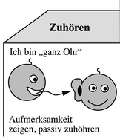
Beziehungsebene
Störquellen entfernen
Blickkontakt
Telefonlaute
Notes:
Man muss seinem Gesprächspartner die Aufmerksamkeit schenken
Störquellen entfernen (Telefon, andere Personen, usw.)
Blickkontakt aufbauen
Telefonlaute wie «Ja», «Hmm» verwenden
Sonst fühlt er sich nicht ernstgenommen

Slide 6
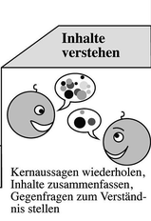
Inhaltliches Verständnis
Kernaussagen zusammenfassen
Verständnis überprüfen
Notes:
Eigentliches Aktives Zuhören
Zuhörer fasst Kernaussagen zusammen
Inhaltliches Verständnis überprüfen

Slide 7
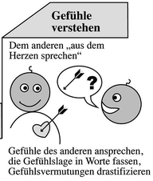
Gefühle verbalisieren
Gefühle in Worte fassen
Notes:
Die Gefühle des anderen in Worte fassen

Slide 8
Schwierigkeiten
Zurückhalten
Führung überlassen
Gefühlsausbrüche
Schweigen

Slide 9
Wann ist Aktives Zuhören angebracht?

Slide 10
Wann ist Aktives Zuhören unangebracht?

Slide 11
Rollenspiel 1
Diskussion zwischen zwei Personen, weil ein Baum gefällt werden soll
Person 1: Severin
Person 2: Marius

Slide 12
Rollenspiel 2

